Slide 1


安徽大学资源与环境工程学院
School of Resources and Environmental Engineering, Anhui University
遥感影像坐标配准及信息提取（矢量化）
利用ArcGis

Slide 2
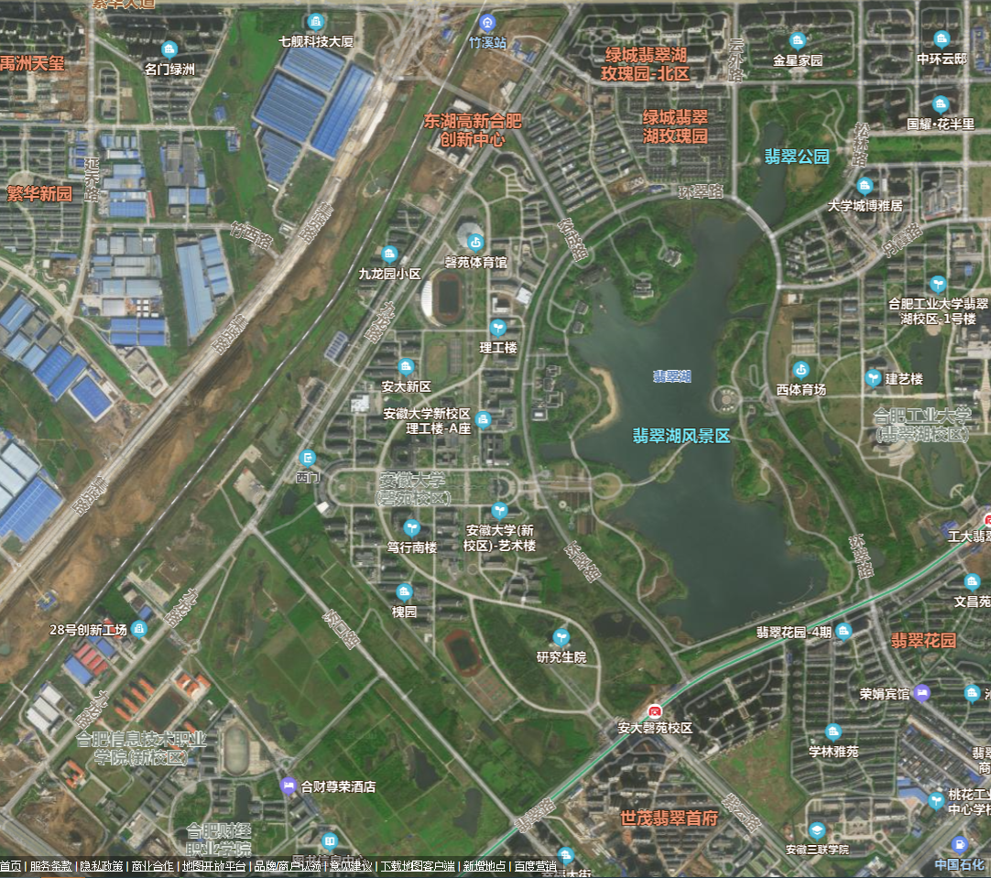
屏幕
实验任务：如何得到翡翠湖面积？

Slide 3
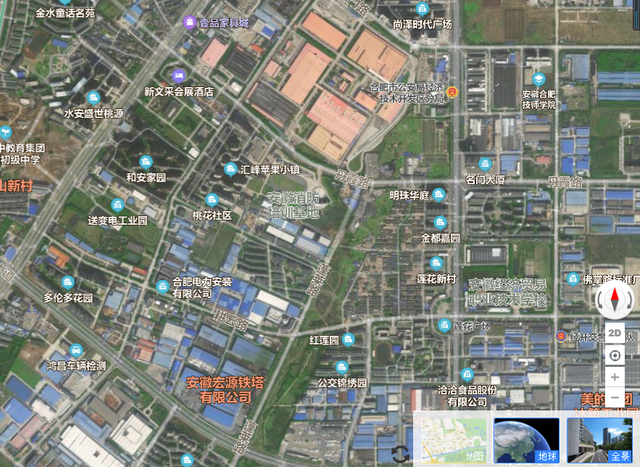
遥感影像数据下载网站
1）寻找遥感影像
百度地图：遥感影像模式-屏幕截图

Slide 4
屏幕
2）遥感影像坐标匹配
遥感影像屏幕截图--缺乏地理坐标？
翡翠湖的面积？

Slide 5
坐标配准
遥感影像屏幕截图--缺乏地理坐标？
栅格数据通常是通过扫描纸质地图或采集航空或卫星照片获得。
为了能够将这些影像数据与其他的数据集成，以便进行分析计算，就必须对其进行坐标配准。

Slide 6

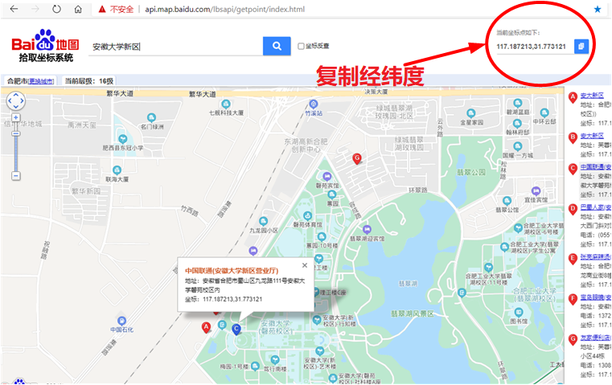
利用百度地图拾取坐标网页，获得经纬度地理坐标
2.在百度地图拾取坐标网页上（http://api.map.baidu.com/lbsapi/getpoint/index.html）找到4-8个特征点（道路交叉口、建筑房屋角点等）的经纬度，并复制经纬度。
地图
遥感影像

Slide 7
ArcGIS 坐标配准步骤
校准栅格数据（选择控制点）
坐标变换（求解二元多项式n次方程）
检查均方差（计算控制点误差）
重采样-校正（Rectify）：生成新的影像文件（三种重采样算法）

Slide 8
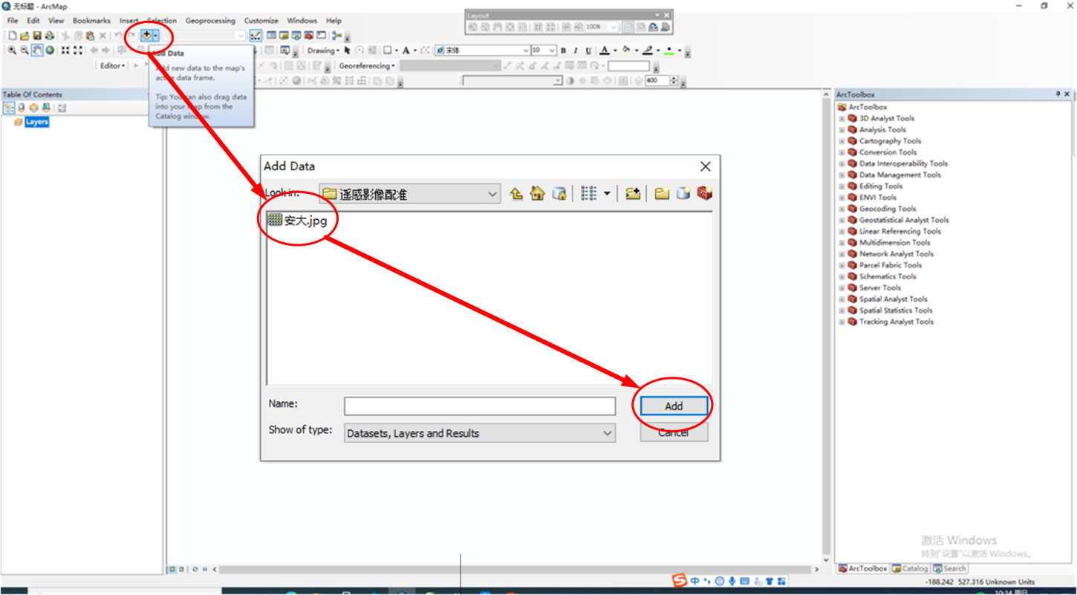
坐标配准步骤
校准栅格数据（选择控制点）
1.打开ArcMap软件，导入图片，增加 Georeferncing 工具条，
将Georeferncing 工具条的 Georeferncing 菜单下 Auto Adjust 不选择
安大.jpg

Slide 9
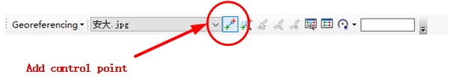
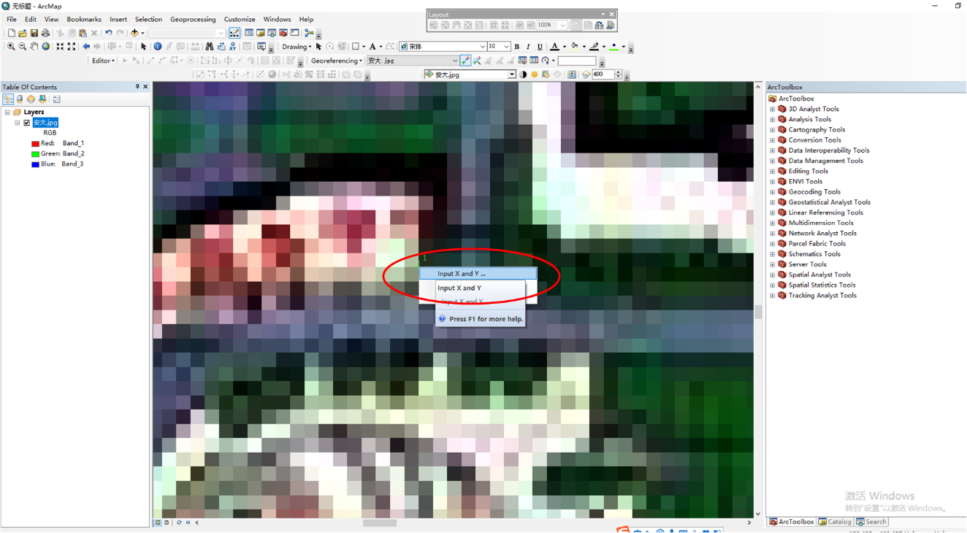
坐标配准步骤
校准栅格数据（选择控制点）
3. 在Georeferncing 工具条上，点击 Add Control Point 按钮。在ArcMap中找到对应的点，
先单击鼠标左键，再单击鼠标右键。

Slide 10
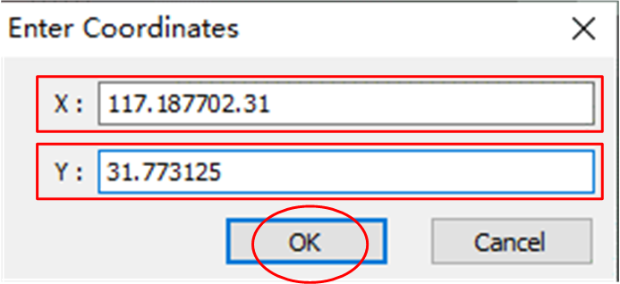
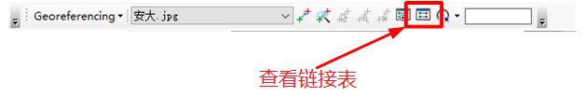
坐标配准步骤
校准栅格数据（选择控制点）
4.依次输入经纬度，用相同的方法，在影像上增加多个控制点（大于7个），输入它们的实际坐标。点击“影像配准”工具栏上的“查看链接表”按钮。

Slide 11
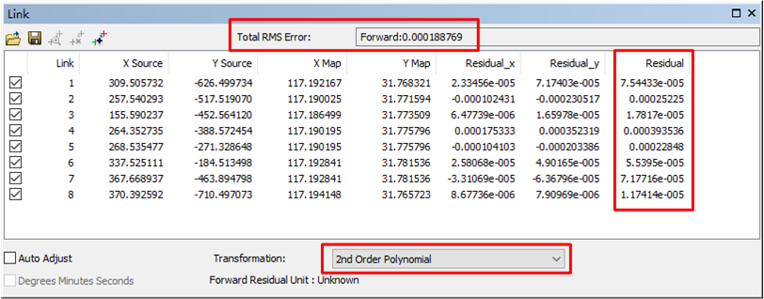
坐标配准步骤
检查均方差（计算控制点误差）
检查控制点的残差和RMS,删除残差特别大的控制点并重新选取控制点。转换方式
设定为“二次多项式”

Slide 12
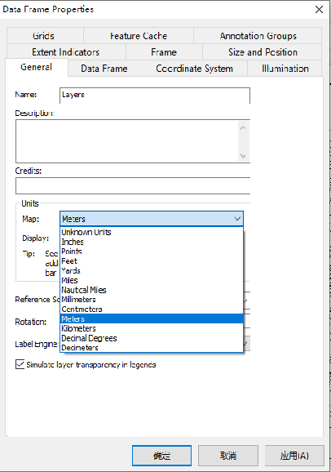
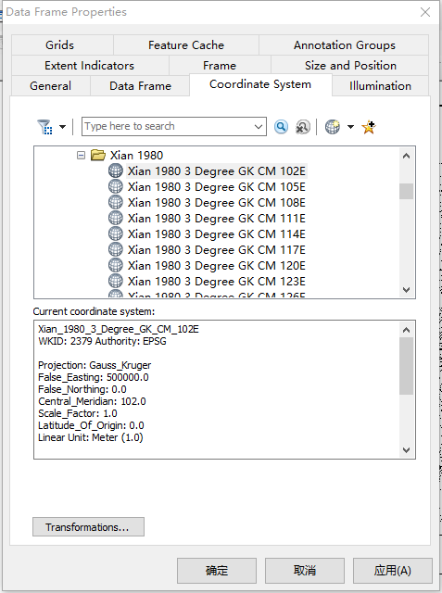
坐标配准步骤
重采样-校正（Rectify）：生成新的影像文件
增加完所有控制点后，在Georeferencing菜单下，点击Update Display。
执行菜单命令“视图”－“数据框属性”，设定数据框属性。在“general”选项页中，将地图显示单位设置为“米”。
在“坐标系统”选项页中，设定数据框的坐标系统为WGS 84.

Slide 13
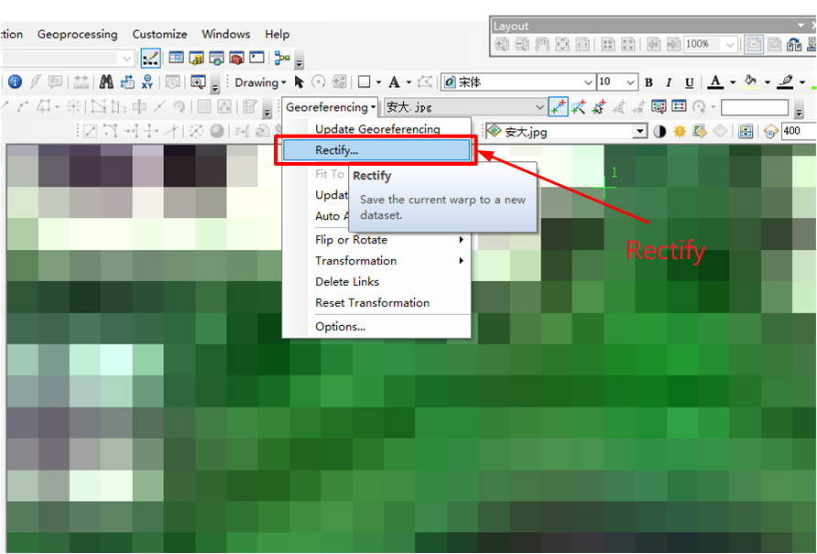
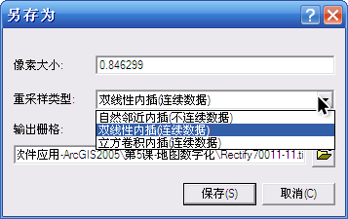
地图配准步骤
重采样-校正（Rectify）：生成新的影像文件
在Georeferencing菜单下，点击Rectify，对配准的影像根据设定的变换公式重新采样，
另存为一个新的影像文件。

Slide 14
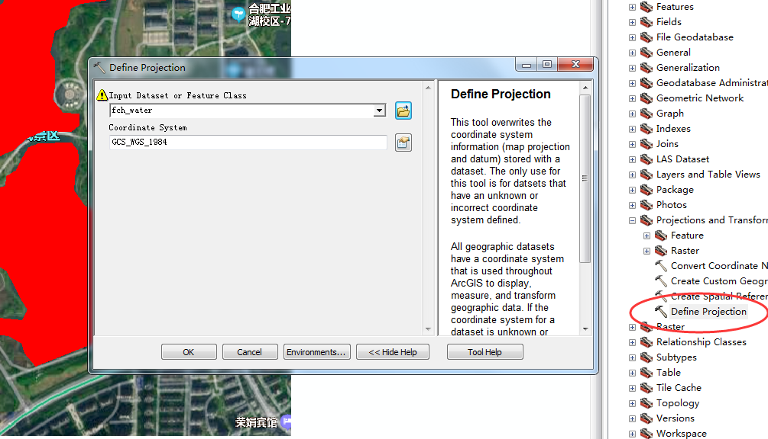
3）定义坐标系
Part 2
2.1 要素编辑的一般步骤
2.2 创建新图层（要素类）：点、线、多边形
2.3 编辑环境及工具
2.4 点、线、面要素编辑

Slide 15
4）
要素边界提取（矢量化）
Part 2
2.1 要素编辑的一般步骤
2.2 创建新图层（要素类）：点、线、多边形
2.3 编辑环境及工具
2.4 点、线、面要素编辑

Slide 16
要素矢量化
Part 2
2.1 要素编辑的一般步骤
在ArcCatalog中创建新的要素类
在ArcMap中加载新建的要素类，并加载经过配准的栅格地图
在ArcMap中打开“Editor”工具栏，执行其中“Start Editing”命令，进入编辑状态
利用“Editor”的功能完成地图要素的分层提取，打开图层的属性表，输入要素类的相关属性
在编辑过程中，点击“Editor”中“Save Edits”可以随时保存修改的结果，点击“Stop Editing”完成编辑。

Slide 17
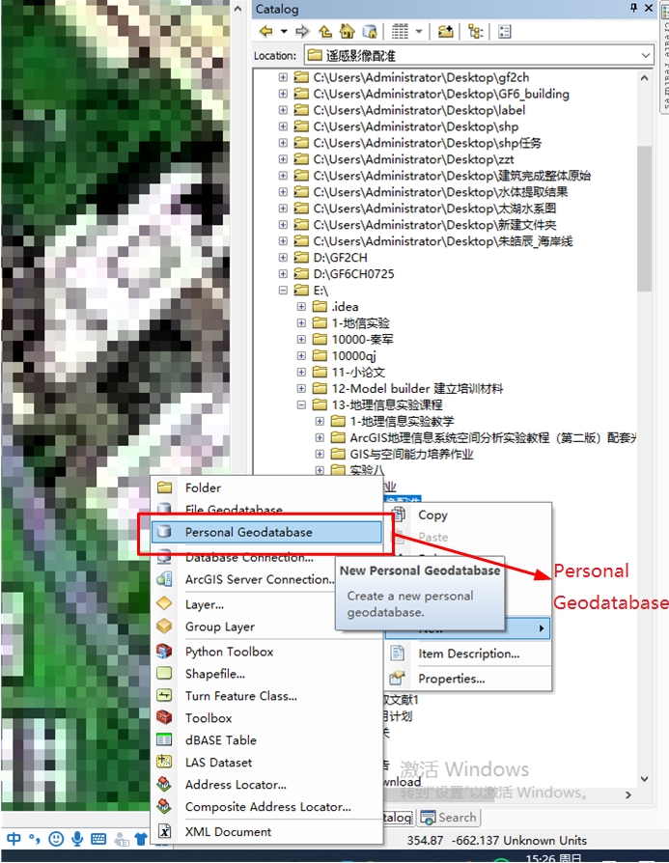
Part 2
要素矢量化
Part 2
2.2 新建要素类
打开ArcCatalog.在指定目录下，鼠标右击，在“new”中，选择“personal Geodatabase”。并修改该Geodatabase数据库的名称（例如test3.mdb）。

Slide 18
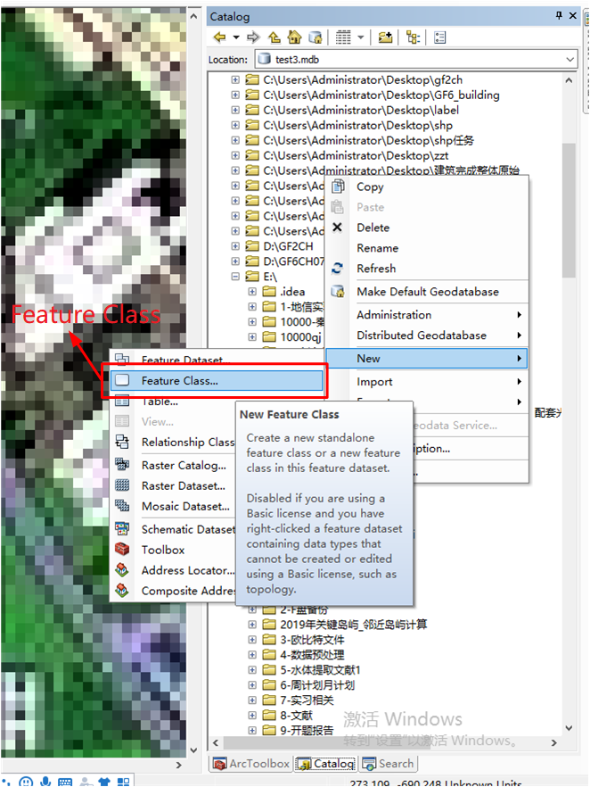
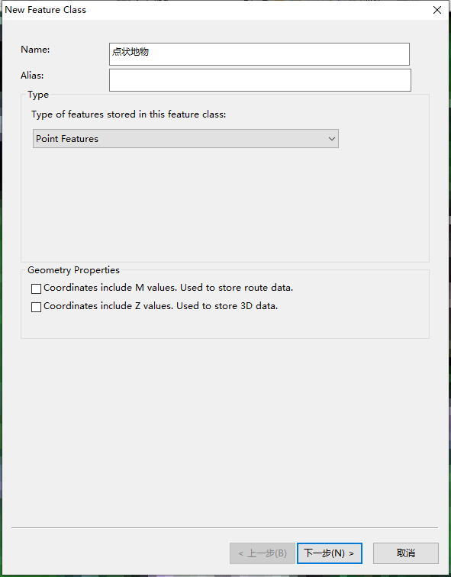
Part 2
要素矢量化
Part 2
2.2 新建要素类
2. 下面将为该Geodatbase创建新的要素类，首先创建一个“点要素”要素类来存储点状地物。在ArcCatalog中，鼠标右击test3的personal Geodatabase,在“new”中选择“feature class”。输入创建的要素类的名称“点状地物”，要素类型为“点要素”

Slide 19
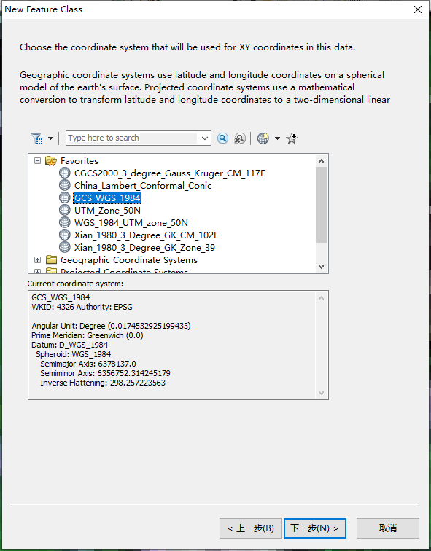
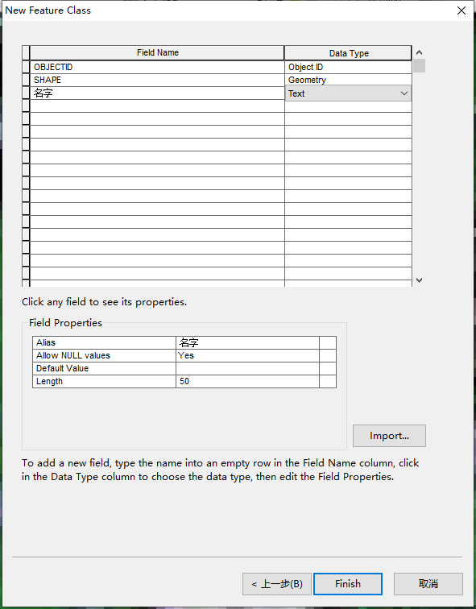
Part 2
要素矢量化
Part 2
2.2 新建要素类
3.点击“空间参考”选项后面的按钮，在“空间参考属性”对话框中的“坐标系”选项页下，将选择合适的坐标系统，点击“选择”按钮。在(Projected Coordinate Systems目录下，选择GCS_WGS_1984)。点击增加。并为该数据创建新的属性字段。“高程”，类型设置为“Float”用来存储等高线的高程值。利用相同方法，建立线要素，面要素。

Slide 20
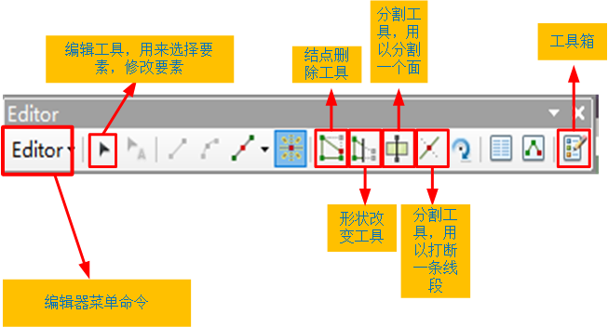
Part 2
要素矢量化
Part 2
2.3 编辑器简介

Slide 21
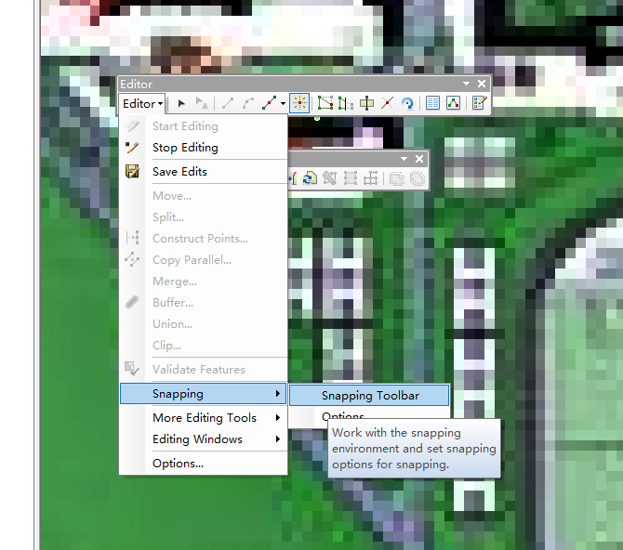
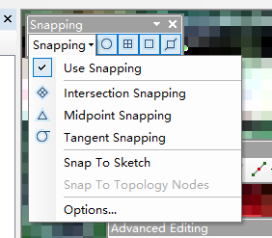
Part 2
要素矢量化
Part 2
2.3 编辑器简介

Slide 22
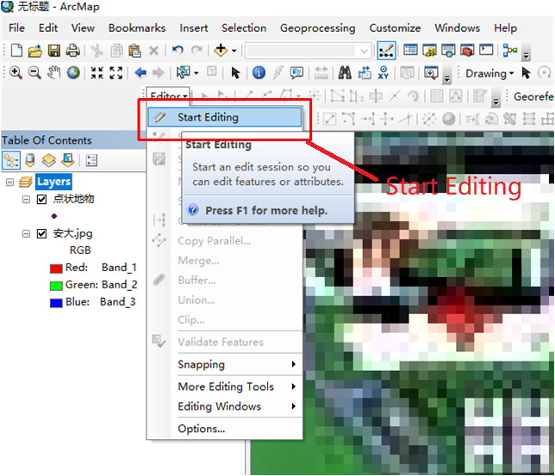
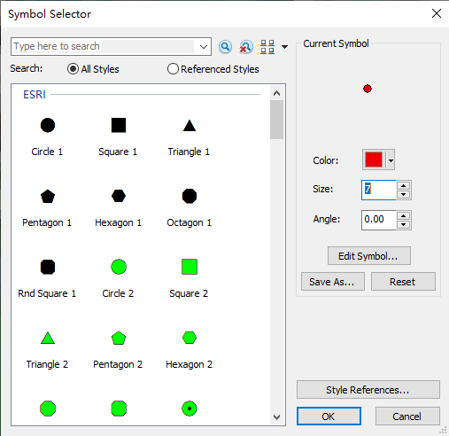
Part 2
要素矢量化
Part 2
2.4 分层矢量化—点状地物
1.新建的点、线、面要素图层，加载到包含已配准地形图的数据框中。打开“编辑器”工
具栏，在“编辑器”下拉菜单中执行“开始编辑命令”，并选择前面创建的“点状地物”要素类。确认
编辑器中：任务为――新建要素，目标为――点状地物，点状地物的显示符号为红色，并设置为
合适的大小，形状。在图层中新建，删除，移动一个点要素。

Slide 23
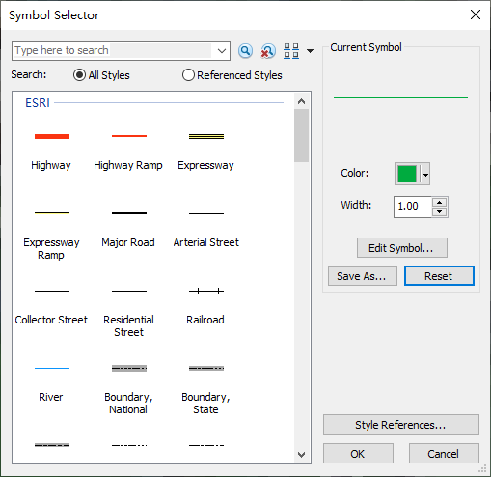
Part 2
要素矢量化
Part 2
2.4 分层矢量化—线状地物
2.打开“编辑器”工具栏，在“编辑器”下拉菜单中执行“开始编辑命令”，并选择前面创建的“线状
地物”要素类。确认编辑器中：任务为――新建要素，目标为――线状地物，线状地物的显示
符号为绿色，并设置为合适的大小，形状。然后采集影像中线状地物。

Slide 24
Part 2
要素矢量化
Part 2
2.4 分层矢量化—线状地物
线要素的编辑
悬挂功能
修改线段的形状（编辑顶点）
分割线要素，公共顶点的编辑
合并线要素
封闭线段

Slide 25
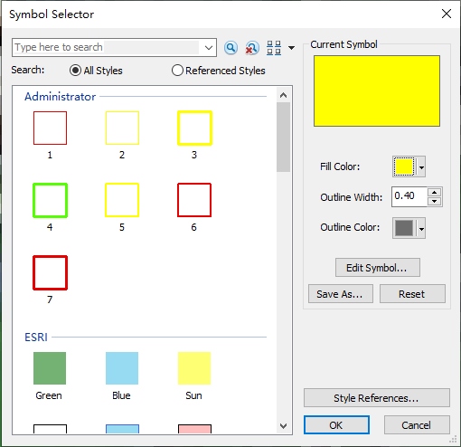
Part 2
要素矢量化
Part 2
2.4 分层矢量化—面状地物
2.打开“编辑器”工具栏，在“编辑器”下拉菜单中执行“开始编辑命令”，并选择前面创建的“面状
地物”要素类。确认编辑器中：任务为――新建要素，目标为――面状地物，面状地物的显示
符号为黄色，并设置为合适的大小，形状。然后采集影像中面状地物。

Slide 26
Part 2
要素矢量化
Part 2
2.4 分层矢量化—面状地物
面要素的编辑
多边形顶点编辑（改变形状）
分割多边形
公共边的编辑
要素合并（Union）
要素联合（Combine）
要素相减（Subtract）
要素相交（Intersection）

Slide 27
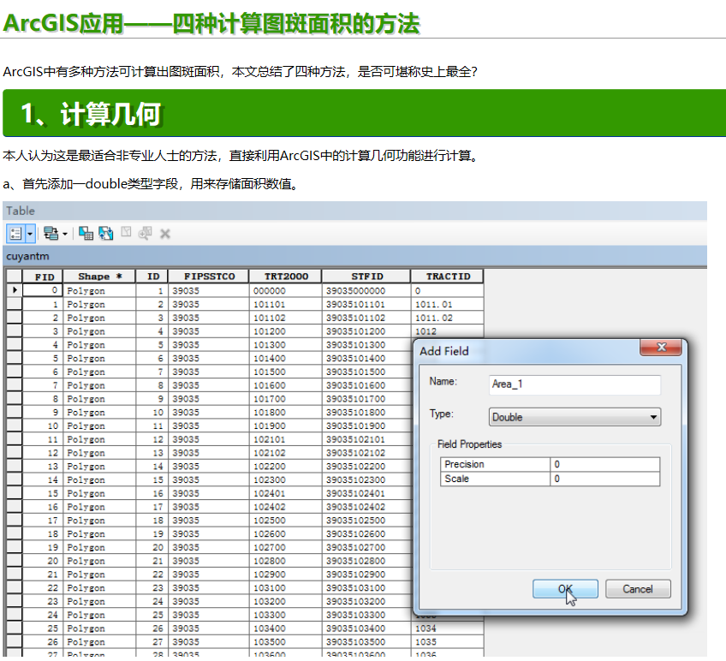
5）
要素面积计算
Part 2

Slide 28
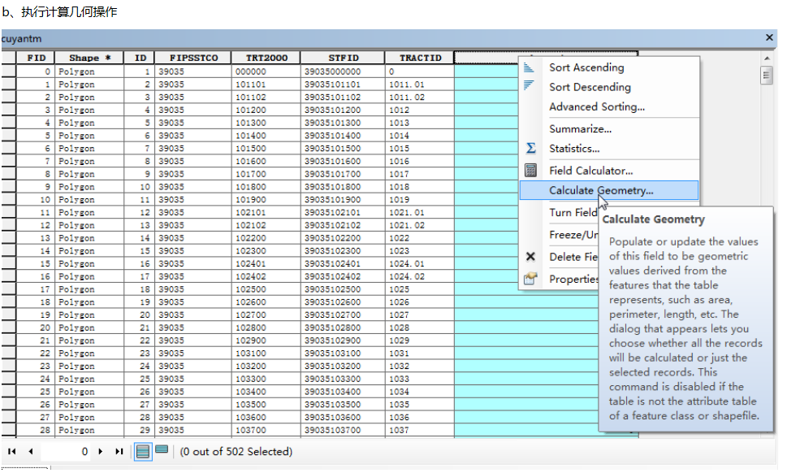
Part 2
要素矢量化
Part 2

Slide 29
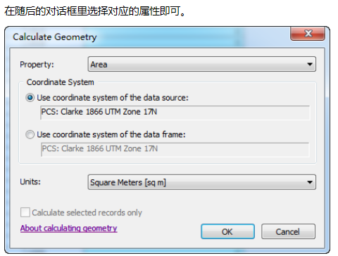
ArcGIS 计算面积
Part 2

Slide 30
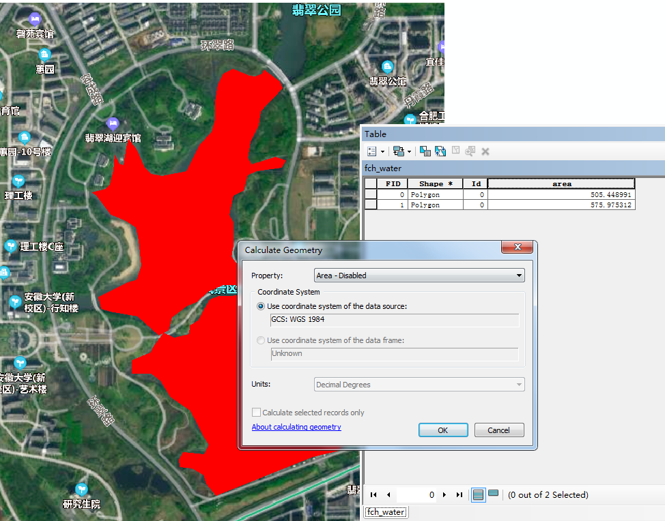
ArcGIS 计算面积
Part 2

